Slide 1
স্বাগতম

Slide 2
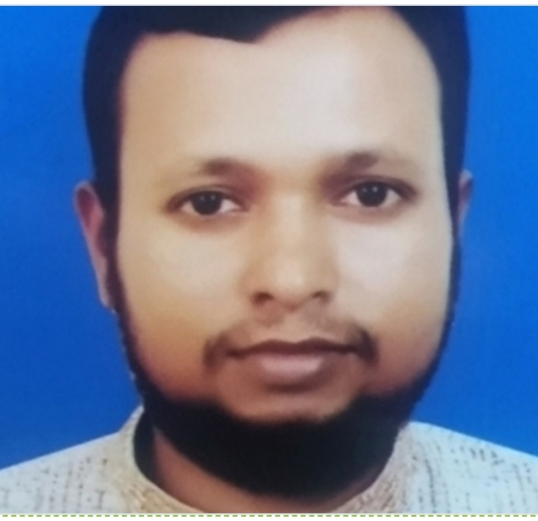
পরিচিতি
মোঃহাবিবুর রহমান
সহকারী শিক্ষক (সামাজিক বিজ্ঞান)
তিলসিন্দুর দাখিল মাদ্‌রাসা
বারহাট্টা, নেত্রকোনা।
Email- habib523277@gmail.com
শ্রেণি : সপ্তম
বিষয় : বাংলা ১ম (কবিতা)
সময় : ৪৫ মিনিট

Slide 3
বর্ণ / অক্ষর

Slide 4
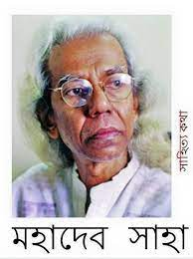
আজকের পাঠ-
এই অক্ষরে

Slide 5
শিখনফল-
এই পাঠ শেষে শিক্ষার্থীরা-
১। কবি পরিচিতি বর্ণনা করতে পারবে।
২। কবিতাটি শুদ্ধ উচ্চারণে পড়তে পারবে।
৩। নতুন শব্দগুলো ব্যবহার করে অনুচ্ছেদ গঠন করতে পারবে।
৪। কবিতার চরণসমূহের ভাবার্থ বিশ্লেষণ করতে পারবে।

Slide 6
মহাদেব সাহা
কবি পরিচিতি
জন্ম:১৯৪৪খ্রিষ্টাব্দে
উল্লেখযোগ্য গ্রন্থ:টাপুর টুপুর মেঘের দুপুর।
উল্লেখযোগ্য গ্রন্থ: সরষে ফুলের নদী,অস্তমিত কালের গৌরব।
পুরষ্কারঃবাংলা একাডেমি, একুশে পদক
স্থান:সিরাজগঞ্জ

Slide 7
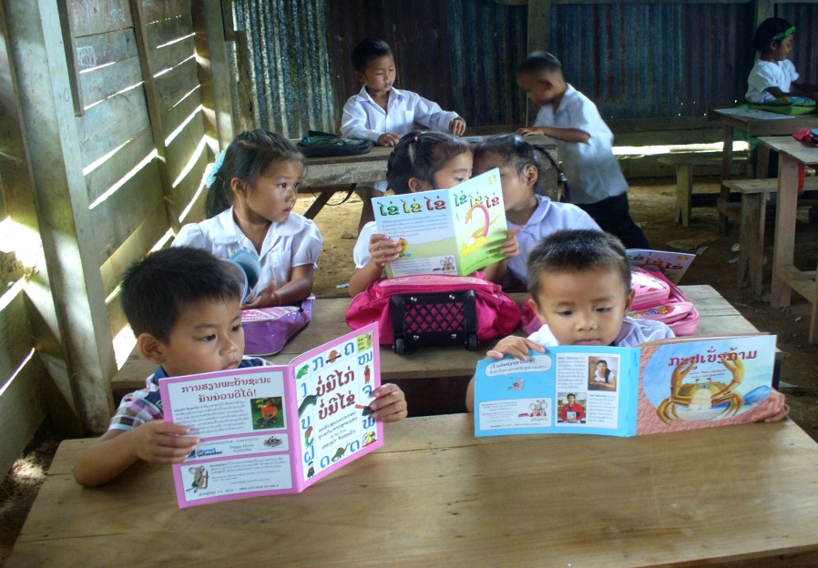
সরব পাঠ

Slide 8
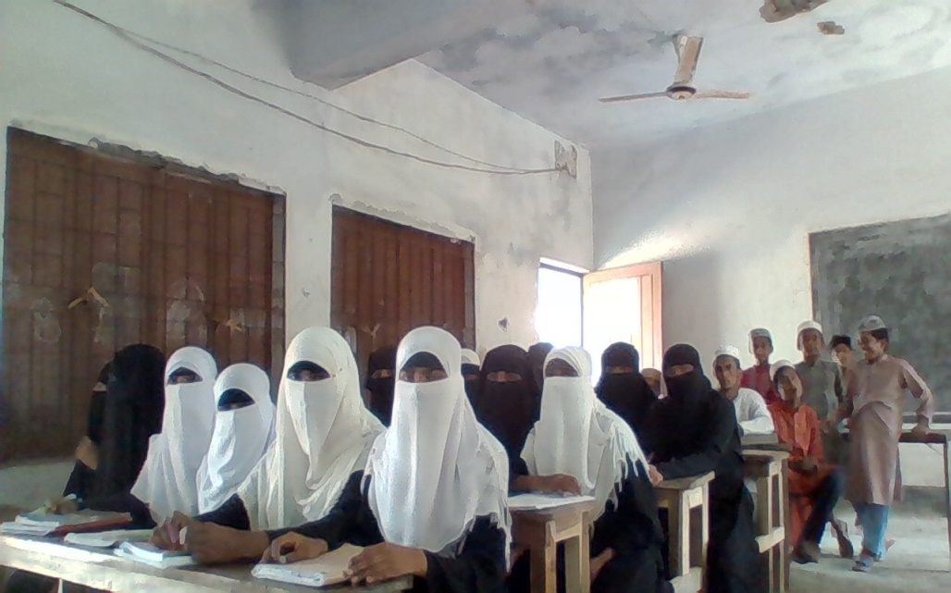
নীরব পাঠ

Slide 9
এসো শব্দার্থসমূহ শিখে নেই
নির্ঝর
ঝরনা
পাথরে খোদাই করা লেখা
শিলালিপি
উপমা
তুলনা

Slide 10
মূল্যায়ন
“স্বপ্নের মতো রূপকথা যতো
অন্তরে তোলে ঢেউ”- ব্যাখ্যা কর।

Slide 11
বাড়ির কাজ
বাংলা ভাষা বিষয়ক দশটি বাক্যের একটি অনুচ্ছেদ লিখে আনবে।

Slide 12
সকলকে ধন্যবাদ

